Slide 1

Vers plus de sobriété énergétique Les 4 stratégies d’évolution des quartiers d’après recherche R1 – Barbara Le Fort et Stéphanie Demeulemeester
Equipe de formateurs:
CREAT (UCLouvain) V. Bottieau, A. Sinzot
IGEAT (ULB): F. Goffin, S. Verelst
Lepur (ULiège): -
Séminaire transversal : « Enjeux climatiques – Sobriété énergétique »
Journée 3 : stratégie d’amélioration

Slide 2
Des modes d’intervention pour renforcer les centralités
Des situations très différentes entre quartiers, voire au sein d’un même quartier :
Quartier déjà urbanisé ou quartier vierge ?
Quartier à valeur patrimoniale ? Éléments isolés ou valeur d’ensemble ?
Cohérence du tissu urbanistique préexistant ?
Densification en cours ? Sur-construction ? Pression immobilière ? Nécessité de garantir la qualité du cadre de vie ? Du cadre bâti?
Densification/intensification à encourager par une intervention sur les équipements et services collectifs ?
Acceptabilité sociale de la densification ?
Maîtrise foncière (terrains communaux, para-communaux…) ? Leviers pour la transformation du quartier (sites à enjeux)?
des objectifs différents, des modalités d’intervention différentes
Séminaire transversal « Enjeux climatiques – Sobriété énergétique » - Journée1 Webinaire d’introduction

Slide 3
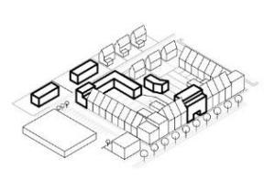
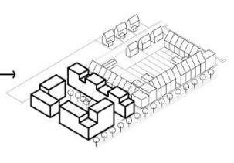
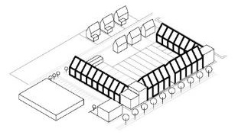
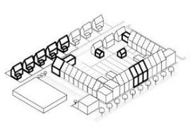



Des modes d’intervention pour renforcer les centralités
4 modes d’intervention sur les quartiers
1. Protection
2. Consolidation
3. Restructuration
4. Développement
+
Séminaire transversal « Enjeux climatiques – Sobriété énergétique » - Journée1 Webinaire d’introduction

Slide 4





La protection
Contexte :
s’inscrivent dans des tissus bâtis constitués
caractérisés par une organisation spatiale et viaire cohérente
et une valeur d’ensemble urbanistique, paysagère et patrimoniale.
Intervention :
Rénovation / reconversion
recyclage du bâti via la rénovation, la reconversion, la division du bâtiment
sans en augmenter le volume ni l’emprise au sol
démolitions partielles qui peuvent néanmoins participer à la dédensification du tissu
Le parcellaire demeure inchangé.
Recyclage du bâti
Parcellaire inchangé
Division
Aménagement
des combles
Séminaire transversal « Enjeux climatiques – Sobriété énergétique » - Journée1 Webinaire d’introduction

Slide 5
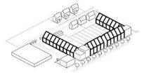
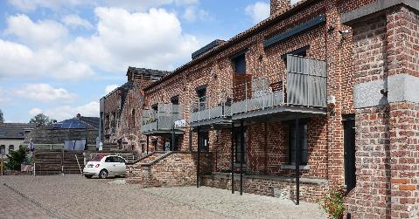
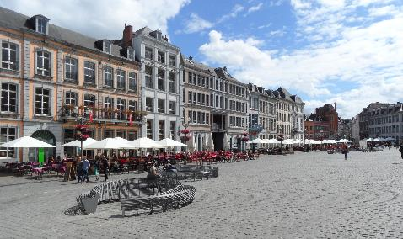
La protection
Tubize. Reconversion d’une ancienne malterie en projet mixte hébergeant des logements et espaces de bureaux.
Mons. La qualité de l’espace public participe à la protection et valorisation des ensembles patrimoniaux.
Séminaire transversal « Enjeux climatiques – Sobriété énergétique » - Journée1 Webinaire d’introduction

Slide 6
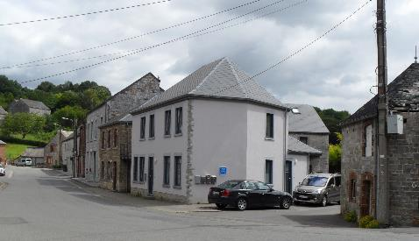
La protection
Gesves. Ces trois maisons rénovées et transformées en logements publics favorisent la mixité sociale en cœur de village.
Gesves. La reconversion des anciennes fermes en logements groupés participe au renforcement des tissus ruraux.
Séminaire transversal « Enjeux climatiques – Sobriété énergétique » - Journée1 Webinaire d’introduction

Slide 7
La protection
Objectifs :
protéger, rénover, requalifier et valoriser les qualités intrinsèques du tissu :
déminéralisation des cours et intérieurs d’îlot, perméabilisation des espaces non bâtis ;
rénovation énergétique et la transformation qualitative du bâti pour permettre de nouvelles occupations, intégration des dispositifs énergétiques (isolation/production)
respect des caractéristiques patrimoniales (structurelles, symboliques et esthétiques) et du petit patrimoine ;
qualité et diversité des logements redéfinis ;
protection des activités au rez-de-ville / réversibilité + occupation des étages vides ;
aménagement du réseau d’espaces publics pour les modes actifs et les transports en commun ; gestion / mutualisation du stationnement
…
.
Séminaire transversal « Enjeux climatiques – Sobriété énergétique » - Journée1 Webinaire d’introduction

Slide 8
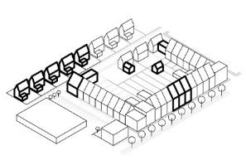
+
La consolidation
Contexte :
dans des tissus urbanisés constitués dont l’organisation spatiale et viaire existante présente une cohérence que les nouveaux développements doivent appuyer et valoriser pas de modification substantielle de l’organisation du tissu existant, hormis des remaniements à la marge.
Séminaire transversal « Enjeux climatiques – Sobriété énergétique » - Journée1 Webinaire d’introduction

Slide 9

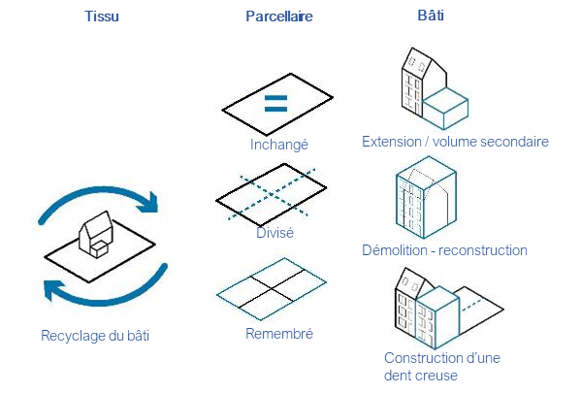
+
La consolidation
Intervention :
densification bâtie et/ou résidentielle du tissu via des extensions horizontales ou verticales, des démolitions – reconstruction, ou encore, des constructions neuves dans les dents creuses
Le parcellaire peut être inchangé, divisé ou remembré
Séminaire transversal « Enjeux climatiques – Sobriété énergétique » - Journée1 Webinaire d’introduction

Slide 10
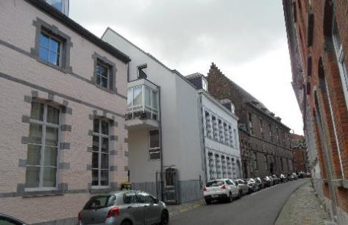
+
La consolidation
Morlanwelz. Urbanisation d’une petite parcelle vierge en prolongation du tissu bâti existant. La contrainte de l’angle et de l’étroitesse de la parcelle est résolue par l’implantation de la cage d’escalier commune dans la partie la plus étroite et par l’aménagement de garages au rez-de-chaussée.
Mons. La rénovation et l’extension contemporaine d’un bâtiment patrimonial permet d’accueillir une mixité de logements et bureaux.
Séminaire transversal « Enjeux climatiques – Sobriété énergétique » - Journée1 Webinaire d’introduction

Slide 11
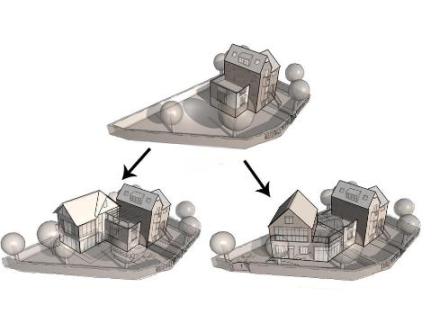
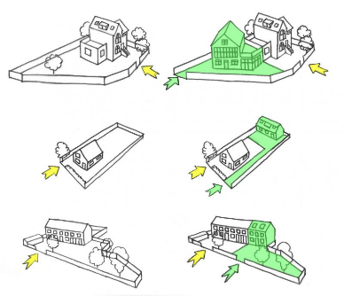
+
La consolidation
Le BIMBY est une autre forme de transformation par consolidation d’un tissu
Séminaire transversal « Enjeux climatiques – Sobriété énergétique » - Journée1 Webinaire d’introduction

Slide 12
+
La consolidation
Objectifs :
intensification qualitative, consolider et améliorer le cadre bâti via des actions ponctuelles et intégrées au contexte bâti et paysager, comme par exemple :
intégration des nouveaux bâtiments dans une dent creuse à partir de la typologie bâtie dominante ;
respect des caractéristiques patrimoniales (structurelles, symboliques et esthétiques) et du petit patrimoine, intégration des dispositifs énergétiques (isolation/production)
ajout ou remplacement de volumes et reconversions permettant des programmes mixtes, développement de commerce et/ou service de proximité accessibles en modes actifs;
qualité et diversité des logements redéfinis (intimité, habitabilité…)
aménagements encourageant l’usage de modes alternatifs à la voiture individuelle ;
qualité des espaces publics et des espaces verts, gestion de la pression de stationnement;
.
Séminaire transversal « Enjeux climatiques – Sobriété énergétique » - Journée1 Webinaire d’introduction

Slide 13

La restructuration
Contexte :
dans des tissus à remanier ou sur des sites à réaménager (friche industrielle par exemple)
dont l’urbanisation est devenue en tout ou en partie obsolète, inadéquate ou incompatible par rapport aux enjeux et besoins actuels et futurs
cas de tissus industriels anciens, de tissus hétérogènes organisés de manière non-cohérente ou encore de tissus ayant subi un dommage (incendie, inondation, etc.)
Séminaire transversal « Enjeux climatiques – Sobriété énergétique » - Journée1 Webinaire d’introduction

Slide 14
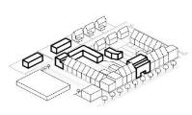
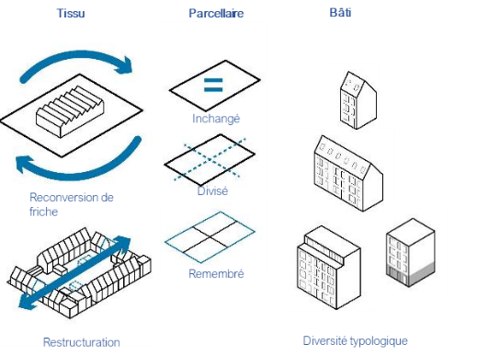
La restructuration
Intervention :
sites dont la reconversion est souhaitée car elle représente l’opportunité de créer une nouvelle centralité (nouveaux espaces publics, équipements, services et commerces),
de revitaliser un chancre urbain via la création de nouveaux espaces publics s’inscrivant et complétant le maillage existant, une réorganisation complexe du parcellaire et une diversité typologique des nouveaux bâtiments
Séminaire transversal « Enjeux climatiques – Sobriété énergétique » - Journée1 Webinaire d’introduction

Slide 15
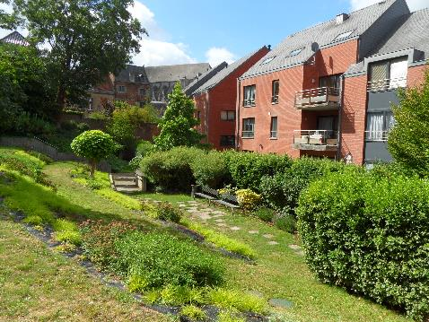
La restructuration
Mons. Nouvel immeuble d’appartement en prolongement des murs de soutènement existants d’un jardin rendu public. Création d’un passage à travers l’îlot (accessible en journée)
Séminaire transversal « Enjeux climatiques – Sobriété énergétique » - Journée1 Webinaire d’introduction

Slide 16
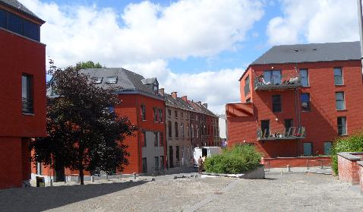
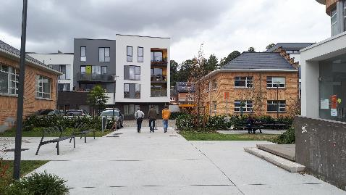
La restructuration
Mons. Opération de revitalisation urbaine (quartier Rachot) : les nouveaux immeubles de logements s’organisent autour d’un nouvel espace public ; les nouvelles constructions prolongent les volumes existants.
Namur. reconversion du site des abattoirs de Bomel a intensification du quartier avec des espaces publics, des équipements culturels, des espaces commerciaux et une diversité de logements assumant une typologie architecturale contemporaine en dialogue avec le patrimoine rénové.
Séminaire transversal « Enjeux climatiques – Sobriété énergétique » - Journée1 Webinaire d’introduction

Slide 17
La restructuration
Objectifs :
Intensification via une innovation urbanistique dans la manière de restructurer le tissu et transitions par rapport aux tissus existant et voisins, via :
développement d’une diversité typologique dense cadrant et activant les nouveaux espaces publics et bénéficiant d’un soin particulier aux articulations avec le tissu existant ;
redéfinition de tissus urbanisés obsolètes ou endommagés et/ou reconversion de friches en valorisant le patrimoine et en traitant les sols pollués;
Nouveau paysage urbain (séquences paysagères qualitatives, jeux de volumes, abords…);
Diversité des logements construits (taille, sociaux…) et mixité des fonctions de proximité;
Encouragement de l’usage des modes alternatifs à la voiture;
Création d’une identité partagée de l’espace public, végétalisation, perméabilisation, mutualisation des PK…
Intégration des infrastructures techniques…
Séminaire transversal « Enjeux climatiques – Sobriété énergétique » - Journée1 Webinaire d’introduction

Slide 18

Le développement
Contexte :
au sein de parcelles ou de zones vierges ou assimilées comme telles (les ZACC, par exemple)
généralement après des divisions parcellaires, via un plan d’urbanisation ou une opération groupée
sont l’occasion d’une mise en œuvre d’inventions urbanistiques et de nouvelles typologies architecturales
Séminaire transversal « Enjeux climatiques – Sobriété énergétique » - Journée1 Webinaire d’introduction

Slide 19
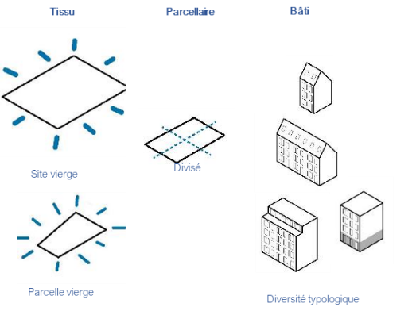
Le développement
Intervention :
Sur site non urbanisé
Plusieurs référentiels existants (écoquartiers, quartiers nouveaux...)
Séminaire transversal « Enjeux climatiques – Sobriété énergétique » - Journée1 Webinaire d’introduction

Slide 20
Le développement
Herve. Urbanisation d’une prairie (11 appartements et 6 maisons unifamiliales autour d’une venelle publique). Un soin particulier est apporté à l’intégration architecturale et paysagère de l’opération vis-à-vis des espaces ouverts, des constructions voisines et, notamment, d’un ancien corps de ferme.
Walhain. Un terrain enclavé situé au cœur du village a fait l’objet d’une vaste opération d’intensification intégrant 33 logements, des services et commerce articulés autour d’un nouvel espace public, lieu de rencontre pour les habitants de la commune.
Séminaire transversal « Enjeux climatiques – Sobriété énergétique » - Journée1 Webinaire d’introduction

Slide 21
Le développement
Objectifs :
nouvelle forme d’urbanisation cohérente, qui peut s’émanciper des dominantes du contexte bâti du quartier dans lequel il s’intègre mais s’y articule grâce à différentes stratégies : espaces de transition, aménagement des espaces publics... ;
l’intégration dans les lignes de forces du paysage, maintien d’ouvertures paysagères et création d’un nouveau paysage urbanisé avec des séquences paysagères qualitatives (jeux de volumes, abords…)
Diversité des logements construits (taille, sociaux…) et mixité des fonctions de proximité;
Nouveau maillage viaire connecté au réseau existant qui favorise les modes actifs, l’auto-partage, la mutualisation des pk… + modification éventuelle des réseaux bus;
Trame verte et bleue comme élément central de conception (infrastructures vertes);
Création d’une identité partagée de l’espace public, végétalisation, perméabilisation, mutualisation des PK…
Intégration des infrastructures techniques…
Séminaire transversal « Enjeux climatiques – Sobriété énergétique » - Journée1 Webinaire d’introduction

Slide 22
L’ « apaisement »
Contexte :
Hors des centralités
Volonté de maîtriser l’urbanisation voire de « déclasser » certaines zones urbanisables
Séminaire transversal « Enjeux climatiques – Sobriété énergétique » - Journée1 Webinaire d’introduction

